Slide 1

.
Безнең данлы Армиябез
Илне саклаучыларга багышлана
Төзеде: югары категорияле тәрбияче Хәйруллина Н.Ә.

Slide 2
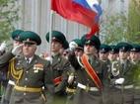
Максат:
1.Балаларны Ватанны саклаучылар һәм Армиянең гаскәр төрләре белән таныштыру.
2.Россия солдатына карата мәхәббәт ,горурлык хисе тәрбияләү.

Slide 3

Россия сугышчысы
Бабай да солдат булган,
Әти дә солдат булган.
Зур абый да солдат булып,
Ил чикләрендә торган.
Кече абый солдт булып
Китте быел яз гына.
Мин үзем дә солдат булам,
Үсим әле аз гына.

Slide 4
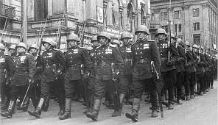
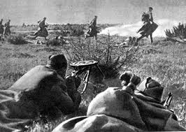

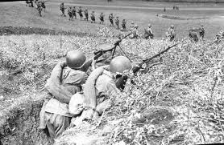
Коры җир гаскәрләре
Пехотачылар

Slide 5


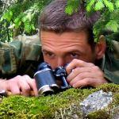

Чик буе гаскәрләре
Еракта-еракта шәһәрләр,
Авыллар йокыга талганнар...
Чик буе караңгы-караңгы,
Шомланып калганнар урамнар.
Ак болыт, тауларга уралып,
Тын урман өстендә ял итә.
Тауларның сыртыннан кистереп,
Күренмәс җеп булып чик үтә.
Бары тик тау-ташлар арасы,
Крепость фәләннәр юк монда.
Минем абыйны күрегез,
Сугышчан автомат кулында.

Slide 6
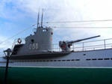

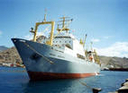
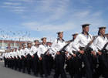
Хәрби-диңгез флоты
«Диңгезче»
Зур корабта
Диңгезче ул,
Саклый илем бакчасын.
Уйнатыр җил,
Тибрәтер җил
Бескозыркам тасмасын.
Мин дә укып
Зур булырмын,
Саклармын ил бакчасын.
Уйнатыр җил,
Тибрәтер җил
Бескозыркам тасмасын.

Slide 7

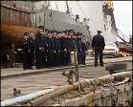
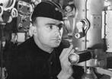
Су асты көймәсендә йөзүчеләр
Хәрби- диңгез флотының бер төре булып тора

Slide 8
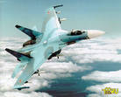
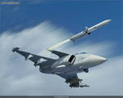
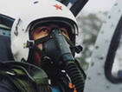

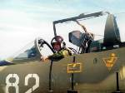
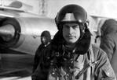
Хәрби-һава көчләре
Илнең иминлеген хәрби очкычларда саклаучылар

Slide 9
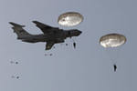
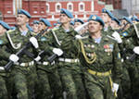
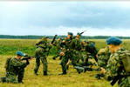
Һава-десанты гаскәрләре
Дошман тылына һавадан парашюттан сикереп төшеп һөҗүм итүчеләр.

Slide 10


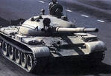

Танк гаскәрләре
Коры җир гаскәрләренә керүче булып тора

Slide 11
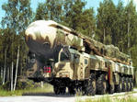
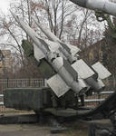

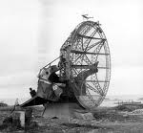
Ракета гаскәрләре
Илнең иминлеген һавадан һөҗүм итүче дошманнан саклаучылар

Slide 12

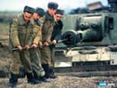
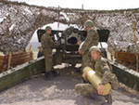

Артиллерия гаскәре
Артиллерияне- сугыш алласы дип йөртәләр, чөнки ул бик ерактан атып та, дошманны тулысы белән юк итәргә сәләтле.

Slide 13
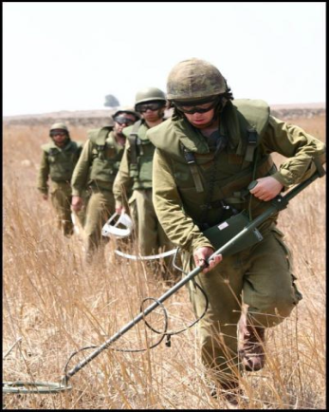
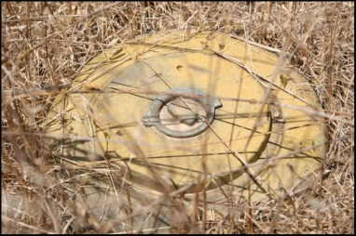
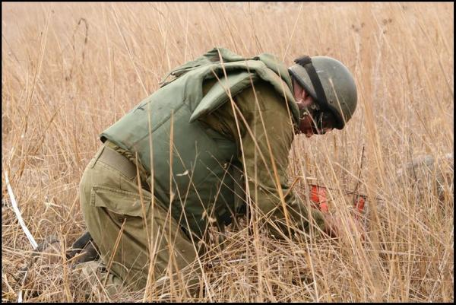
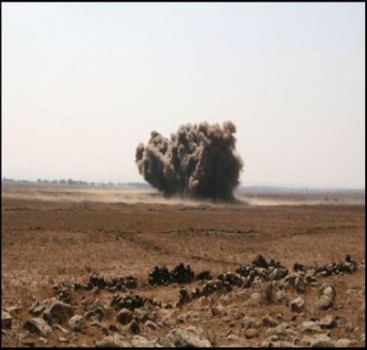
Мәкерле миналар
…Сугыш ул, бетсә дә,
Калдырган миналар,
Юлыгыр дип көтә
Син аңар, мин аңар…
Фронтовик тәнендә
Яшәгән ярчыктай,
Ята ул җиремдә —
Туфракта, балчыкта.
Тутыкса, черсә дә
Әкерен-әкерен,
Әзер ул һәрвакыт
Чәчәргә мәкерен.
Йөрисең, белмисең
Кай төшкә посканын,
Бездәге тормышка,
Бәхеткә дошман ул.
Сапер гаскәре

Slide 14

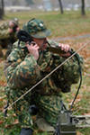

Элемтә гаскәрләре
Гаскәр төрләрен узара элемтә белән тәэмин итә

Slide 15




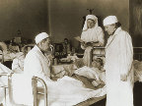
"
Хәрби-медицина гаскәре
Сугышчыларның сәламәтлеген, яралыларны дәвалауны тәэмин итә

Slide 16




Ватанны саклаучылар көне белән!
Күк йөзләре аяз булсын,
Кояш елмайсын безгә.
Үсеп җиткәч Армиягә
Китәрбез әле без дә.
Үз теләп барачакмын
Туган илне сакларга.
Дошман түгел, җил дә үтмәс
Без тезелгән сафларга!

